Slide 1

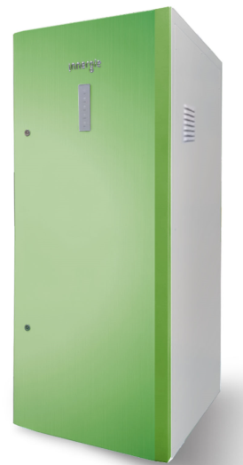

제안서
가정용 지열 냉난방 히트펌프
올인원(All in One) 지열 히트펌프
주소: 경기도 광주시 곤지암읍 광여로 145
연락처: 031-766-6707
Mail: cs@innergie.kr

Slide 2
목차
Contents
1
제안 개요
2
제안 장비
3
운영 경제성
4
설치 사례

Slide 3
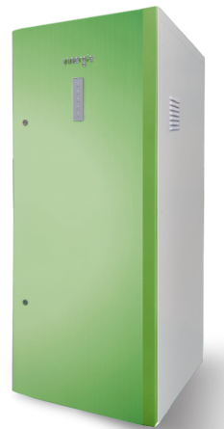
1
제안 개요
1. 제안 대상 | 가정용 주택 및 연립주택 외
2. 제안 내용 | 지열 히트펌프를 이용한 최적 냉난방 시스템 구축
3. 제안 목적 | 가정용 주택의 신축 및 기존 냉난방 시스템을 지열을 이용한 히트펌프 적용 시 설치 및 운영이 매우 간단하고 에너지 비용이 최소화 되는 방법을 제안하는 데 그 목적이 있습니다.
4. 제안 장비 비교 | 1안) 이너지 All in One 인버터 히트펌프 (순환펌프, 급탕탱크, 팽창탱크 외 히트펌프 내장형) 2안) 기존 히트펌프 시스템 히트펌프 + 지열/부하 순환펌프+버퍼탱크 + 급탱탱크 + 팽창탱크 (시스템의 각 부대장비 히트펌프 외부 별도 설치형)
1

Slide 4
2
제안 장비_장비 사양
이너지 All in One (올인원) 지열 히트펌프
항 목 |  | COMFORT-03 | COMFORT-05
호칭 용량(USRT) |  | 3 | 5
냉방 | 능력 (kW) | 11.04 | 17.64
 | 소비전력 (kW) | 1.99 | 3.07
 | 효율 | 5.55 | 5.75
난방 | 능력 (kW) | 10.46 | 17.53
 | 소비전력 (kW) | 2.88 | 4.55
 | 효율 | 3.63 | 3.85
전원 사양 |  | 380V/3Ph/60Hz
압축기 | 형식 | SCROLL
 | 수량 | 1
 | 기동 방식 | 인버터
 | 냉매 | R-410A
열교환기 (부하측) | 형식 | PLATE
 | 접속관경(A)/수량 | 25 / 1 | 32 / 1
 | 순환 유량(㎥/h) | 2.1(35 LPM) | 3.4 (57 LPM)
 | 압력강하(kPa) | 9.8 | 15.7
열교환기 (열원측) | 형식 | PLATE
 | 접속관경(A)/수량 | 32 / 1
 | 순환 유량(㎥/h) | 2.1(35 LPM) | 3.4 (57 LPM)
 | 압력강하(kPa) | 10.3 | 15.9
열교환기 (급탕) | 형식 | PLATE
 | 접속관경(A) | 20
급탕 탱크 | 용량 (L) | 140
무게 | kg | 335 | 340
외형 SIZE | 폭 x 높이 x 길이(mm) | 700 x 1,790(배관포함, 1870) x 800
* 인버터 압축기 특성상 정격용량의 약 20% 추가 용량 공급 가능
2

Slide 5
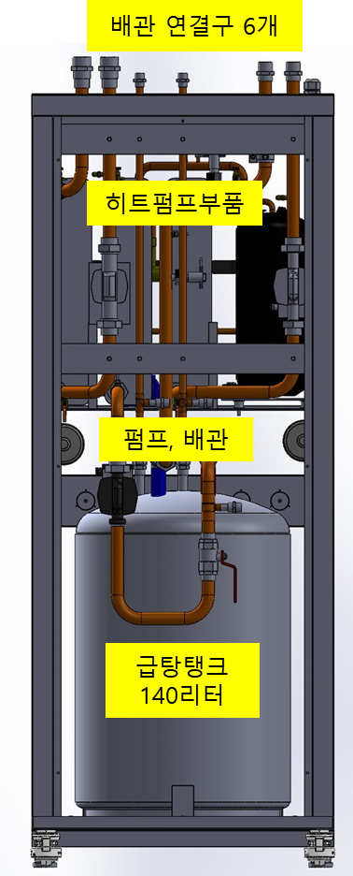

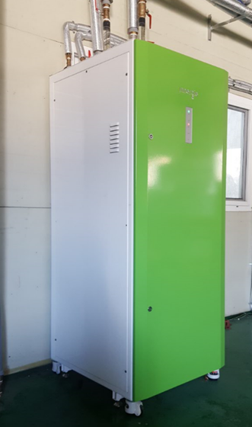
2
제안 장비_장비 외형
3

Slide 6
2
제안장비_올인원 히트펌프 특장점
01 | 최적화 | - 1대의 장비에 냉방, 난방, 급탕 기능 내장 → 공동주택 적용 가능 → 장비 면적 0.6m² , 설치 면적 1.6m² (실외기실 적용 가능)
02 | 경제성 | - 운전비 경제성 → 냉방시 급탕비 ”0”, 열회수 급탕 → 인버터 압축기 적용 (부분부하 효율 우수) - 설치비 경제성 → 외부 배관공사 최소화, 관리 유지보수 용이 → 버퍼탱크, 급탕탱크 별도설치 없음 → 펌프내장, 개별설치 필요 없음
03 | 편의성 | - 유지관리 편리, 한전 전기료 검침이 정확 → 개별세대 설치로 관리 편리, 운전비 검침불만“0” → 본사에서 각 장비에 대해 원격모니터링(IoT)으로 유지 보수 관리
04 | 소음 및 안정성 | - 타열원(EHP) 대비 실외기 외부 노출이 없음 - 실외기 낙상사고, 실외기 과다 설치에 대한 화재 위험 없음
5

Slide 7
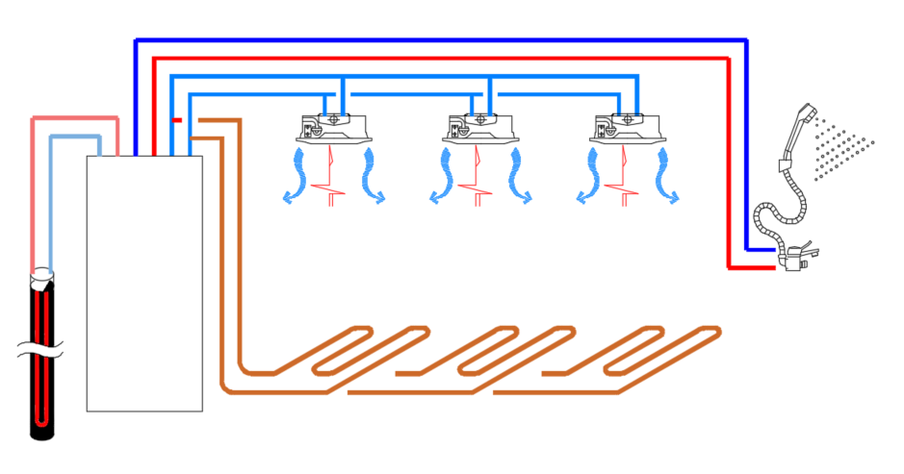
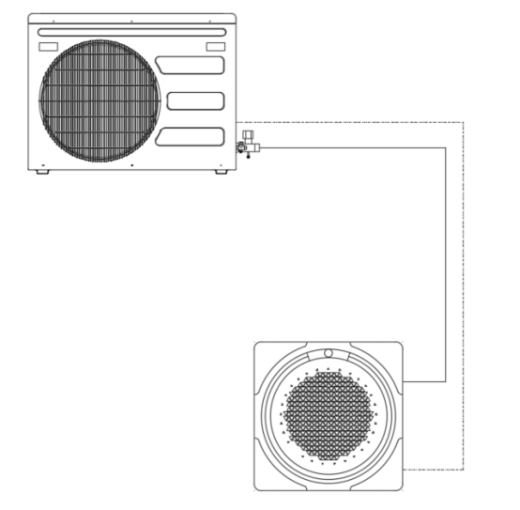
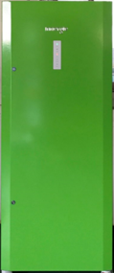
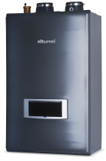
2
제안 장비_장비 비교표
항목 |  | 지열 | 보일러(LNG)+에어컨
시스템 구성
에너지사용 | 냉방 | 지열 | 에어컨
 | 난방 | 지열 | 보일러(LPG)
 | 온수 | 지열 | 보일러(LPG)
친환경 | 가스 | X | 연중사용
 | 대기오염물질 | X | 미세먼지배출(Nox)
경제성 | 시설비 | 3배 | 기준
 | 운전비 | 30% | 기준
 | 회수기간 | 5년~10년 | 기준
안전성 | 가스누설 | X | 폭발
 | 가스불연소 | X | 일산화탄소중독
 | 화재 | X | 실외기과열
편리성 | 연료소진 | X | O(배달)
 | 소음 | 저소음 | 고소음(실외기)
 | 보일러사용 | X(주방전기렌지) | 연중사용
4

Slide 8
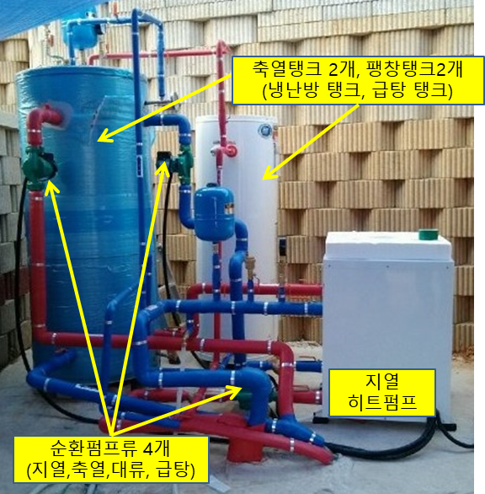

2
제안 장비_장비 비교표
이너지 올인원 히트펌프 | 일반 히트펌프
설치면적 : 1.6 ㎡ (서비스 면적 포함) 필요, 넓은 기계실 불필요 * 설치 면적 최소화로 설치 외관 미려함. | 설치면적 : 9.0 m2 필요 (별도 기계실 필요) 장비소음, 펌프소음이 심함
7

Slide 9
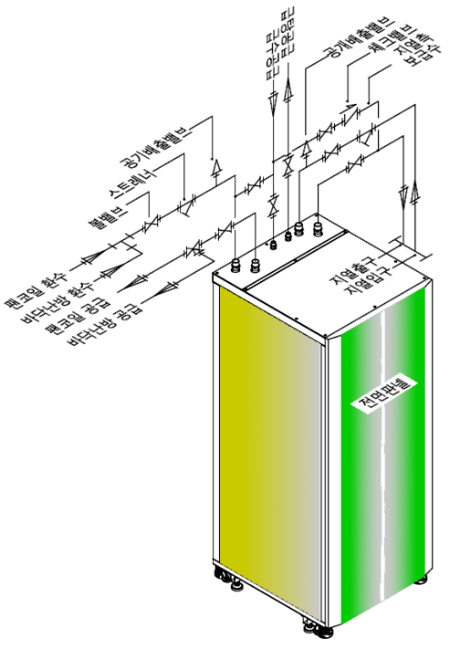
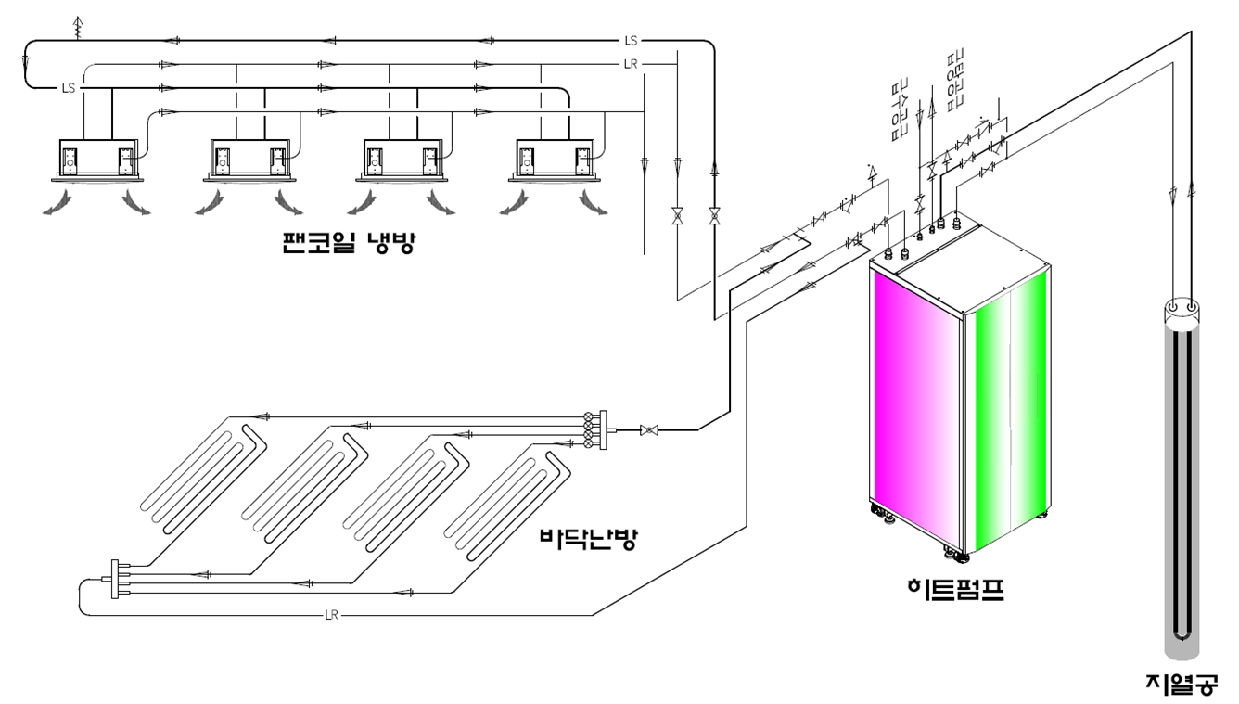
2
제안장비_현장 설치
■ 시스템 계통도 및 장비 외부 배관 구성(열원 2EA, 부하 2EA ,급탕 2EA)
10

Slide 10
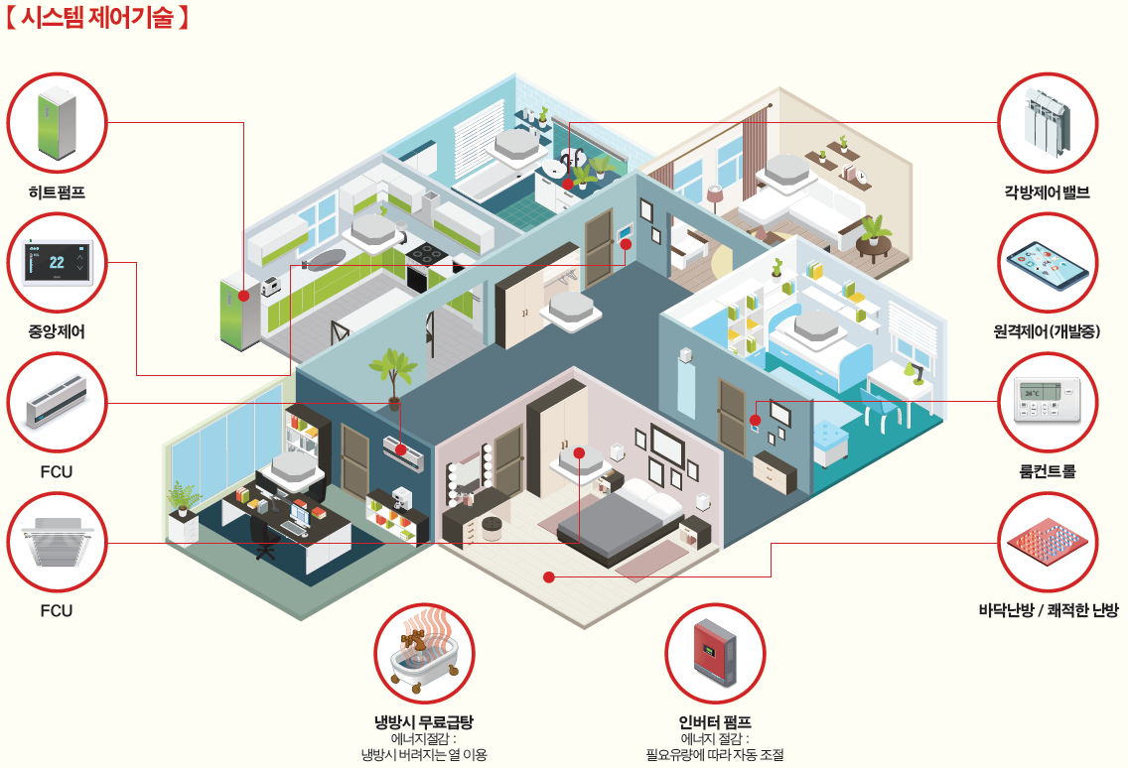
2
제안장비
11

Slide 11
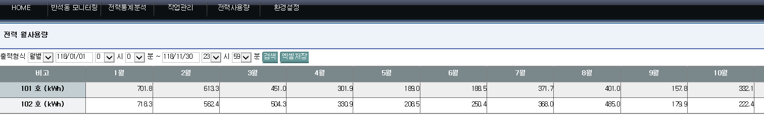
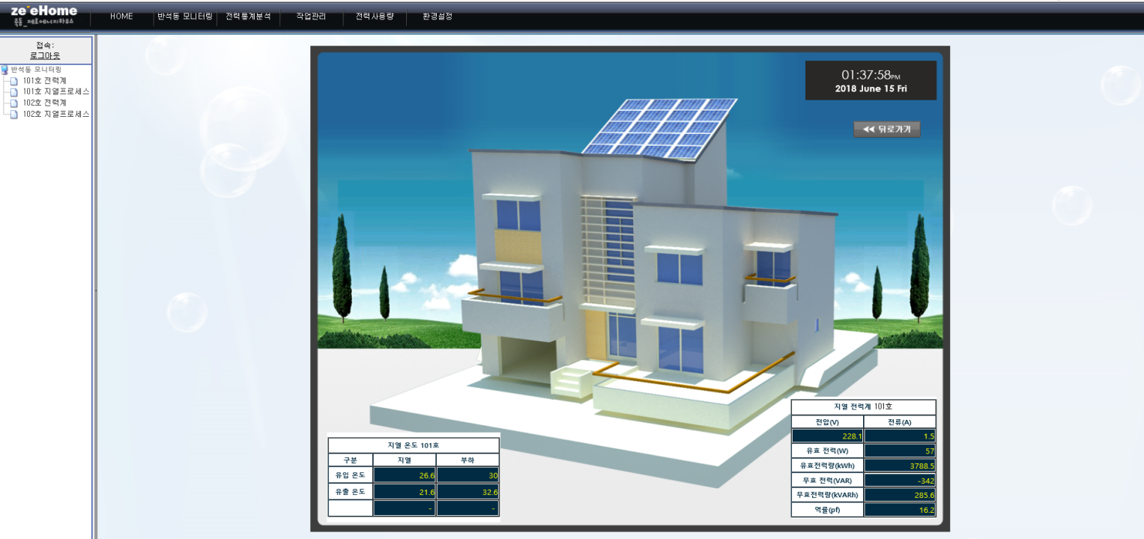
3
운영 경제성_ 1년간 냉.난방,급탕 비용
대전반석동 30평대 패시브 다세대주택 냉난방/급탕 사용 전력 실시간 모니터링 값(3RT 올인원 히트펌프 적용, 수전용량 : 4kW)
<2018년1월 ~ 2018년12월 운전비 기준>
구분 | 1월 | 2월 | 3월 | 4월 | 5월 | 6월 | 7월 | 8월 | 9월 | 10월 | 11월 | 12월 | 총 합계
kWh | 701.8 | 613.3 | 451 | 301.9 | 189 | 188.5 | 371.7 | 401 | 157.8 | 332.1 | 701.3 | 803.6 | 5,213
기본요금(원) | 24,640 | 24,640 | 24,640 | 24,640 | 24,640 | 24,640 | 24,640 | 24,640 | 24,640 | 24,640 | 24,640 | 24,640 | 295,680
사용요금(원) | 64,776 | 56,608 | 29,405 | 19,684 | 12,323 | 19,924 | 39,289 | 42,386 | 10,289 | 21,653 | 64,730 | 74,172 | 457,239
합계(원) | 89,416 | 81,248 | 54,045 | 44,324 | 36,963 | 44,564 | 63,929 | 67,026 | 34,929 | 46,293 | 89,370 | 98,812 | 752,919
12

Slide 12
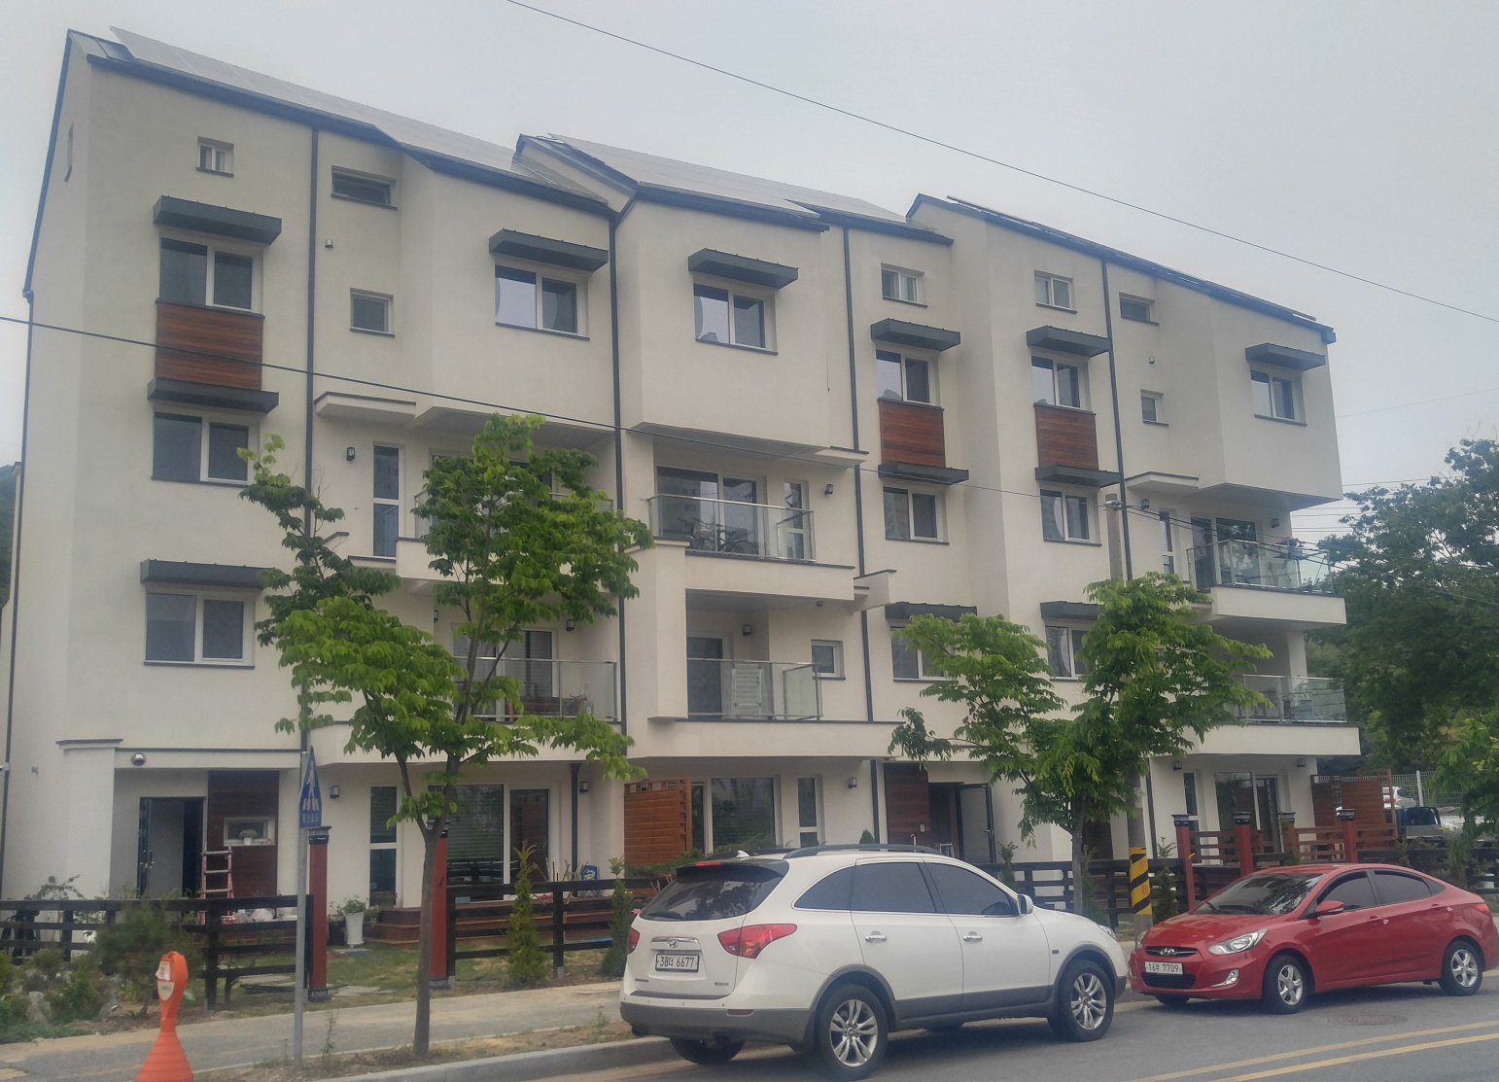
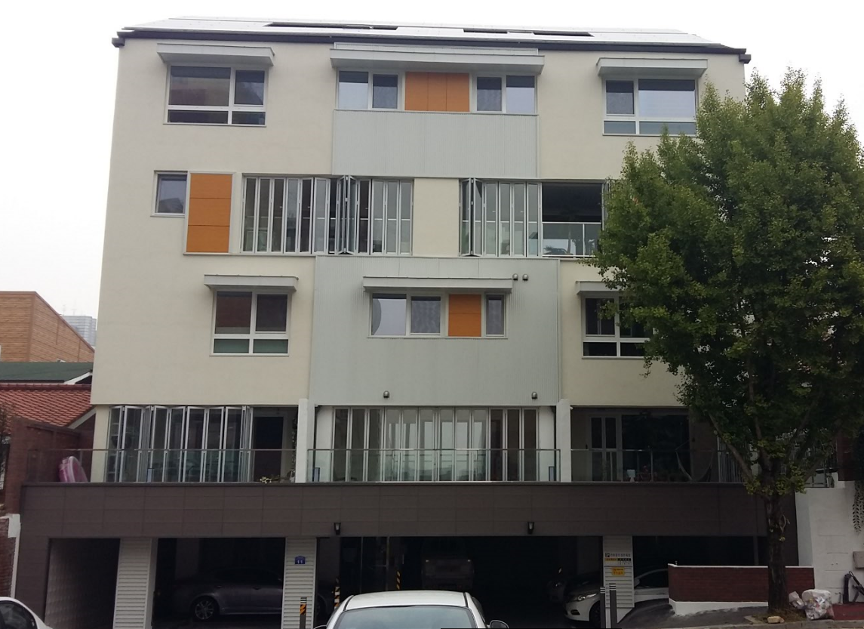
4
설치 사례
대전 반석동 복층빌라 6 가구
대전 도룡동 복층빌라 5 가구
13

Slide 13
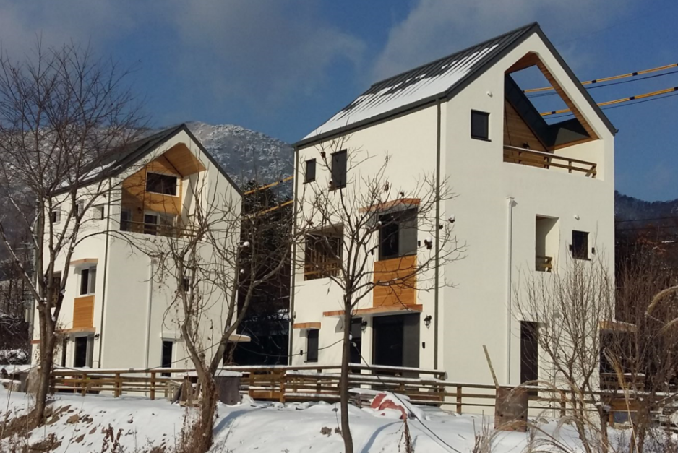
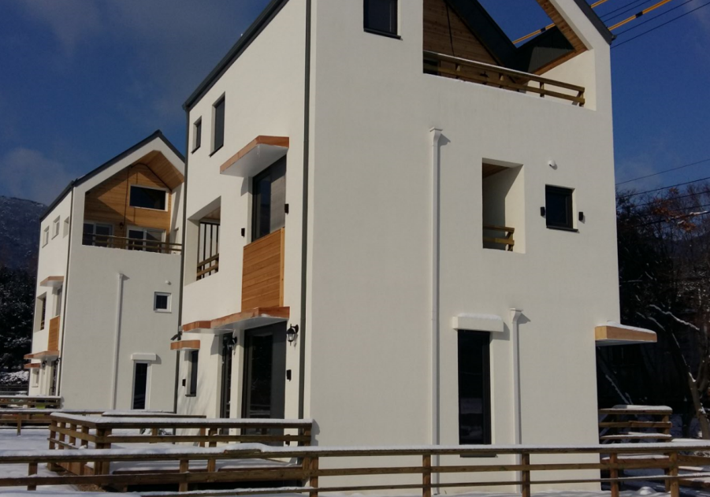
4
설치 사례
대전 반석동 복층빌라 2차
14

Slide 14
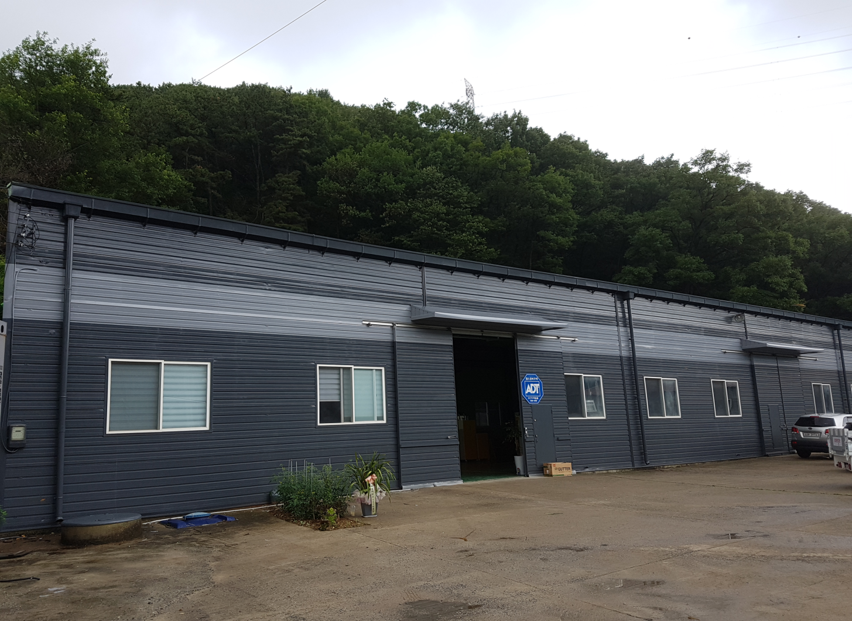
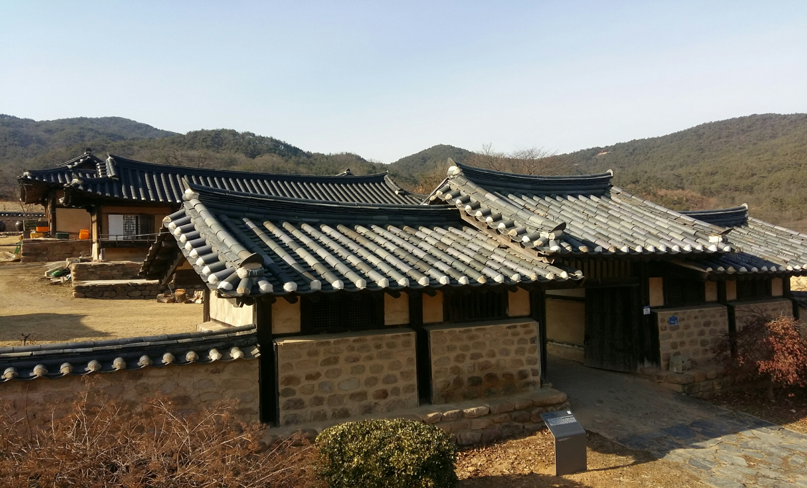
4
설치 사례
상주 우복 종가 (한옥)
경기 광주 곤지암읍 공장 사무실
15

Slide 15
감사합니다.

